Slide 1
¿PARA QUÉ PARTE DEL CUERPO?
FOR WHICH PART OF THE BODY?

Slide 2
los pies

Slide 3
la cabeza

Slide 4
las piernas

Slide 5
Los ojos

Slide 6
las manos

Slide 7
las orejas

Slide 8
el brazo

Slide 9
la rodilla

Slide 10
el dedo

Slide 11
la espalda

Slide 12
la muñeca

Slide 13
la garganta

Slide 14
el brazo

Slide 15
el tobillo

Slide 16
los dientes

Slide 17
la cabeza

Slide 18
¿QUÉ TE PASA?

Slide 19
tengo un catarro

Slide 20
¿QUÉ TE PASA?

Slide 21
me he torcido el tobillo

Slide 22
¿QUÉ TE PASA?

Slide 23
me he roto el dedo

Slide 24
¿QUÉ TE PASA?

Slide 25
tengo una picadura

Slide 26
¿QUÉ TE PASA?

Slide 27
tengo una insolación

Slide 28
¿QUÉ TE PASA?

Slide 29
me duele el diente

Slide 30
¿QUÉ TE PASA?

Slide 31
me he roto el pie

Slide 32
¿QUÉ TE PASA?

Slide 33
estoy mal

Slide 34
¿QUÉ TE PASA?

Slide 35
tengo fiebre

Slide 36
¿QUÉ TE PASA?

Slide 37
me duele la cabeza

Slide 38
¿QUÉ TE PASA?

Slide 39
me he roto el brazo

Slide 40
¿QUÉ TE PASA?

Slide 41
me he torcido la muñeca

Slide 42
¿QUÉ TE PASA?

Slide 43
me duele la oreja

Slide 44
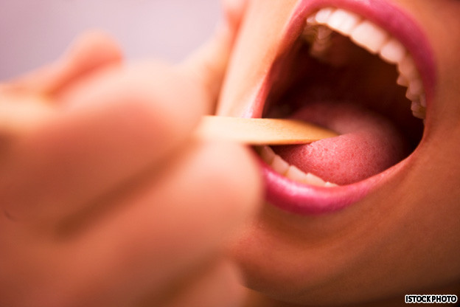
¿QUÉ TE PASA?

Slide 45
me duele la garganta

